Slide 1
Инновационные игровые технологии как средство коррекции дизорфографии
у младших школьников
Косенкова Зинаида Константиновна – учитель-логопед ГБУ ДО ЦППМСП, ГБОУ школы № 409 Пушкинского района;
Лазарева Анна Николаевна – учитель-логопед
ГБУ ДО ЦППМСП, ГБОУ школы № 604 Пушкинского района.
2022 год

Slide 2
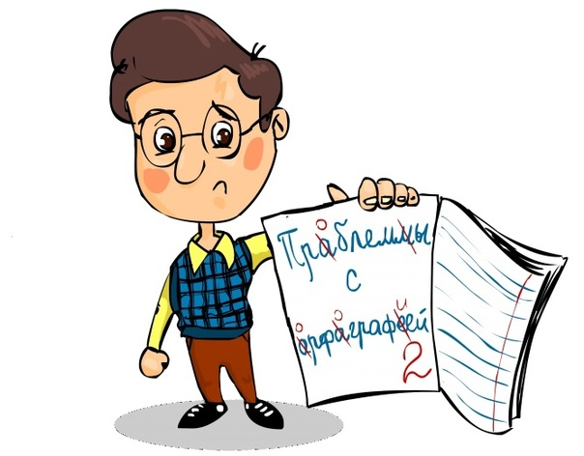
Дизорфография у учащихся проявляется:
в нечетком владении учебной терминологией;
в сложности формулирования правил правописания;
в обнаружении орфограмм в слове;
в неумении актуализировать и интегрировать лингвистические
знания при реализации правил орфографии;
в трудностях автоматизации орфографических умений и навыков.

Slide 3
Основные функции игр, которые применяются в коррекции дизорфографии:
Обучающая
Помогает усвоить или закрепить материал и достичь поставленных задач
Дает возможность диагностировать разные проявления ребенка
Диагностическая
Терапевтическая
Выступает в качестве средства преодоления разных трудностей в обучении
Вносит позитивные изменения и дополнения в структуру личностных показателей
Коррекционная
Развлекательная
Эмоционально окрашивает деятельность и делает познавательный процесс увлекательным

Slide 4
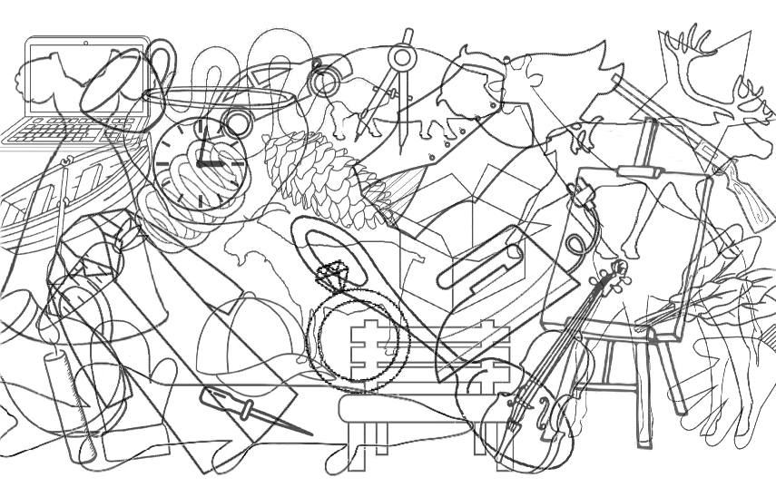
«Найди нужный силуэт»
Задание направлено на развитие концентрации внимания, зрительного восприятия, пространственного восприятия и представлений, активизацию словаря и развитие орфографической зоркости.

Slide 5

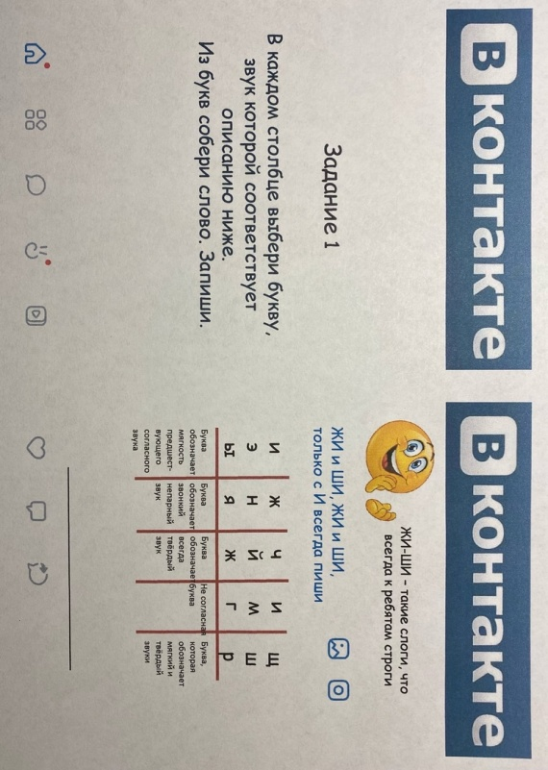

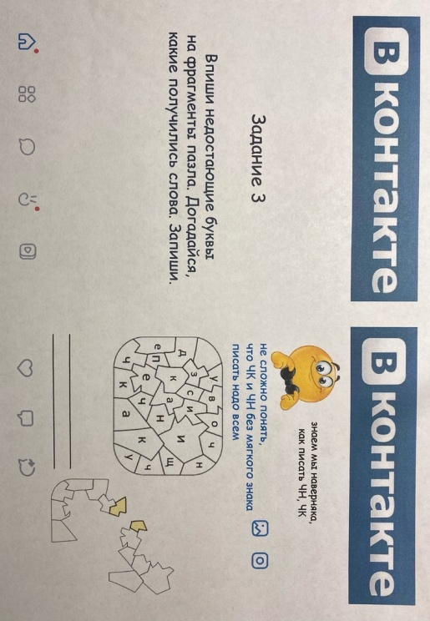

«Шифро а»
Задание направлено на развитие концентрации и переключения внимания, звуко-буквенного анализа и синтеза, зрительно-пространственных представлений, развитие орфографической зоркости.
Шифро а

Slide 6

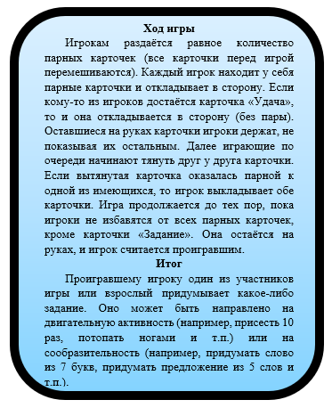
Игра «СлогоБум»
Направлена на решение вопросов по: формированию и развитию звукобуквенного, слогового анализа и синтеза, лексико-грамматических навыков; закреплению правил орфографии и правописания парных согласных в корне слова; развитию умений составлять слогоритмические схемы к словам, выделять ударный слог.
Автор: Косенкова З.К.

Slide 7
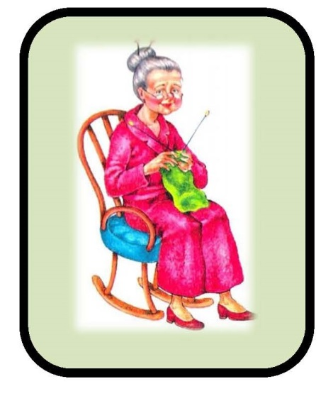

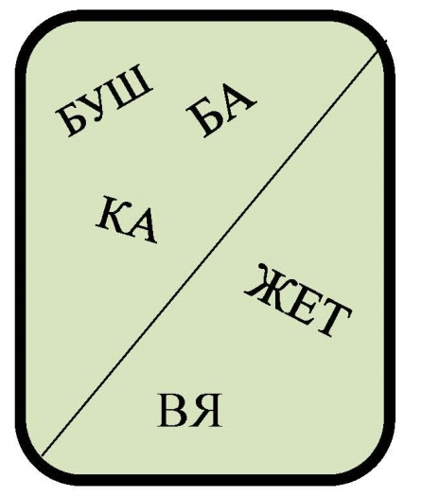

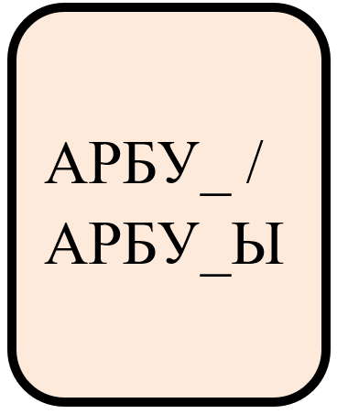
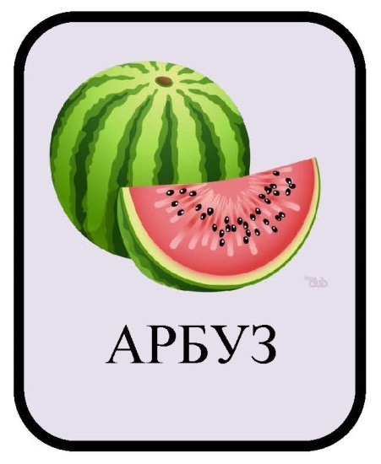


Варианты игры
1
2
3
4

Slide 8


Ход игры

Slide 9
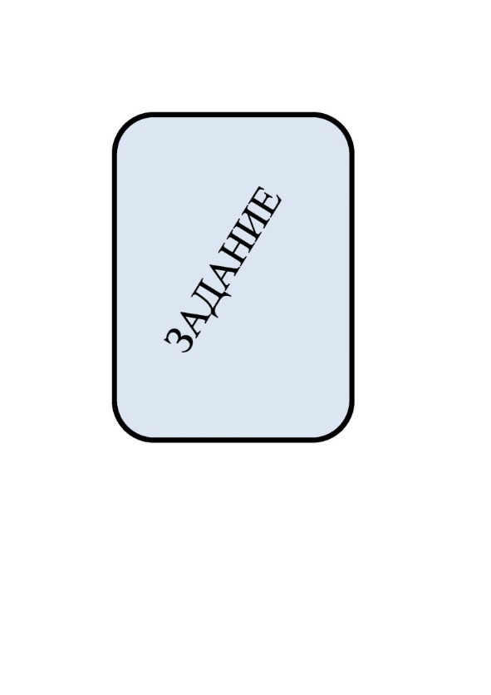
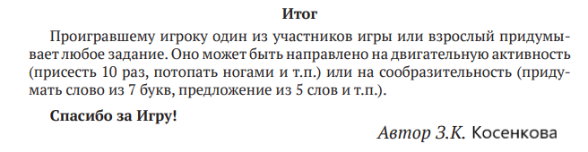
ИТОГ

Slide 10
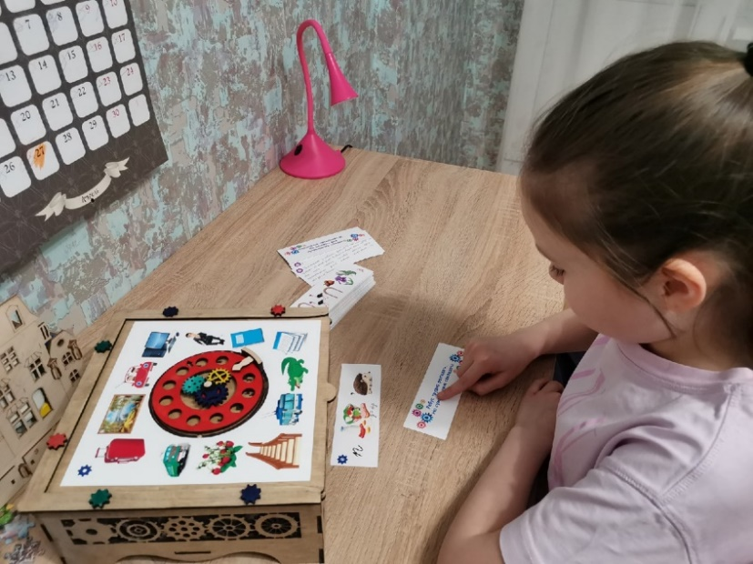
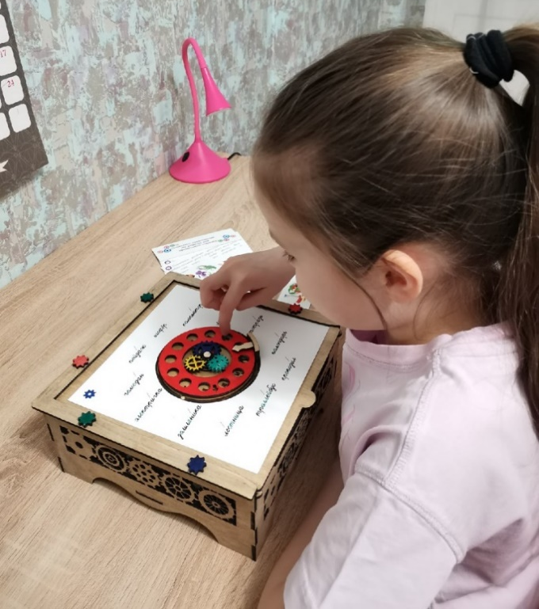
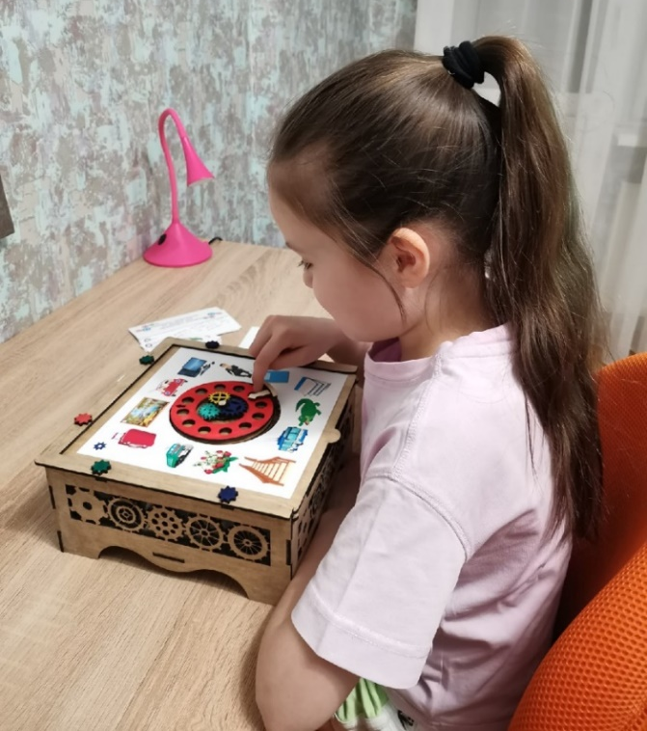
Игра «Словарное время»
Игра направлена на развитие звуко-буквенного анализа и синтеза, слогового анализа и синтеза,
понятия о слове, как о единице речи, анализа и синтеза структуры предложения.
Авторы: Косенкова З.К., Лазарева А.Н., Лебедь Т.В.

Slide 11






Каждое задание игры «Словарное время» включает в себя:
1 карточку с названием и инструкцией
12 карточек-шифровок
1 вкладыш с картинками и словами
на оборотной стороне

Slide 12
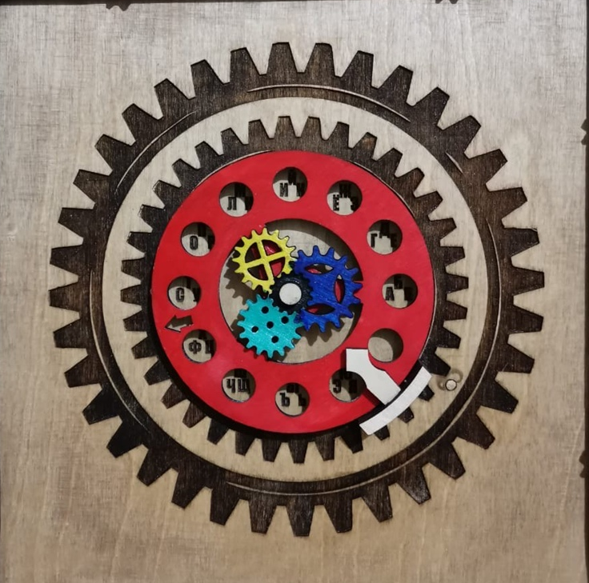
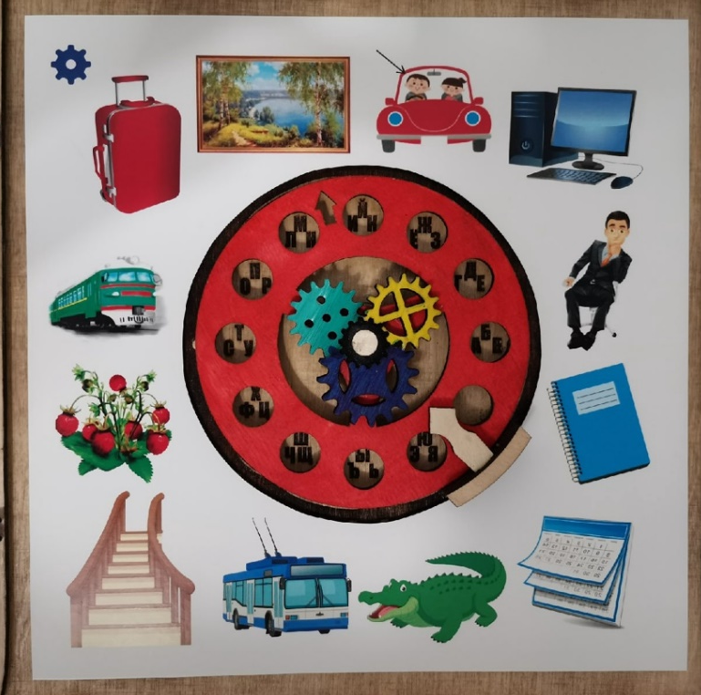
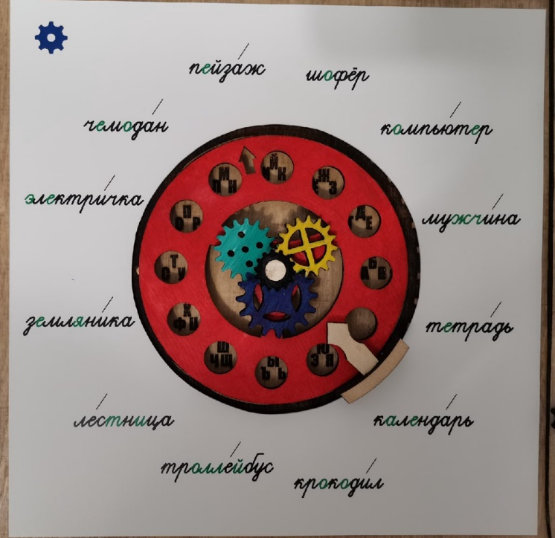
Игровое поле с вращающейся «шестеренкой»

Slide 13
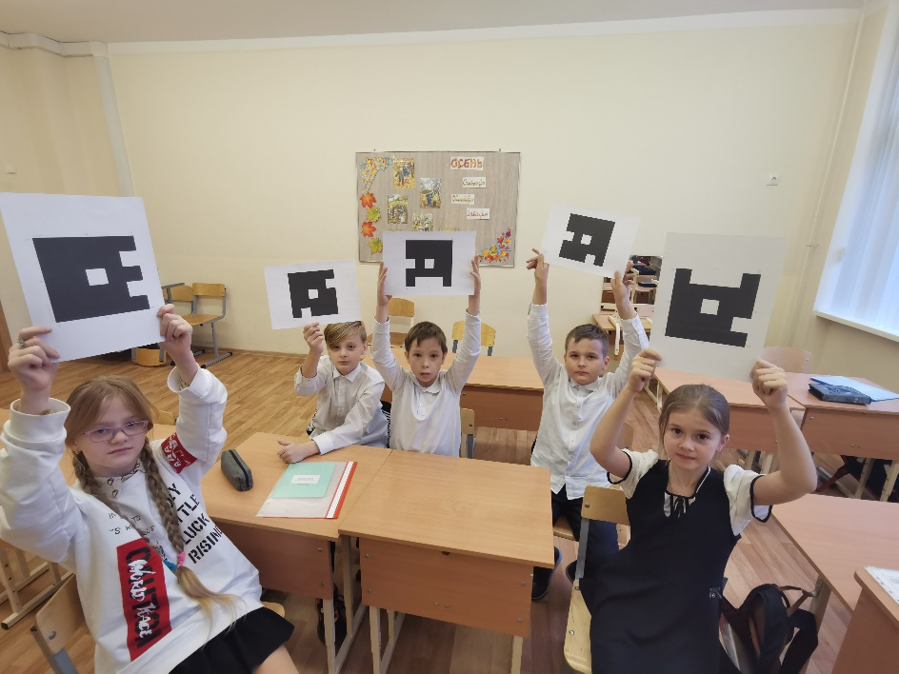
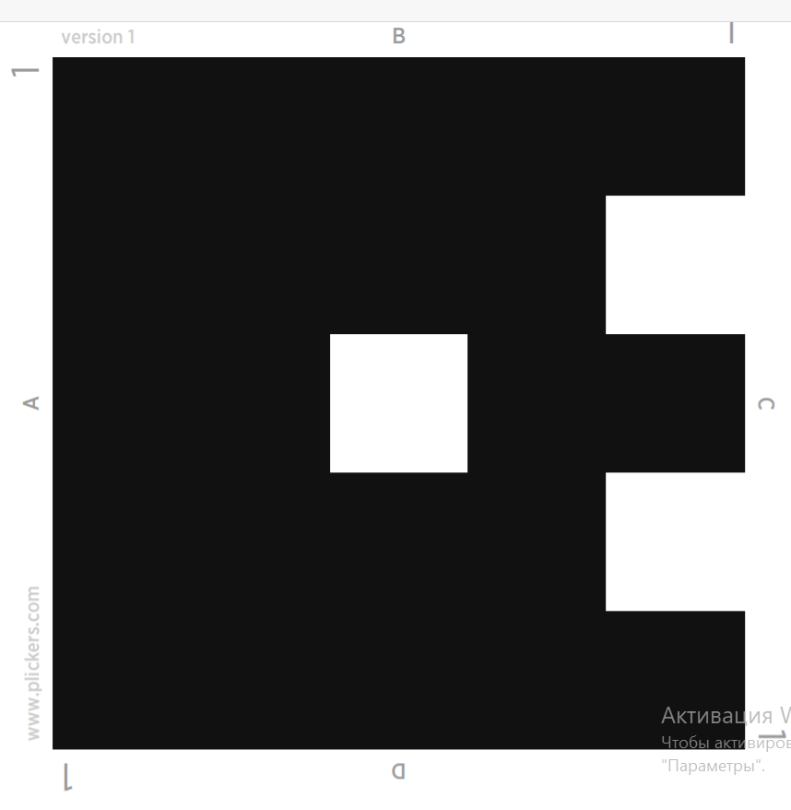
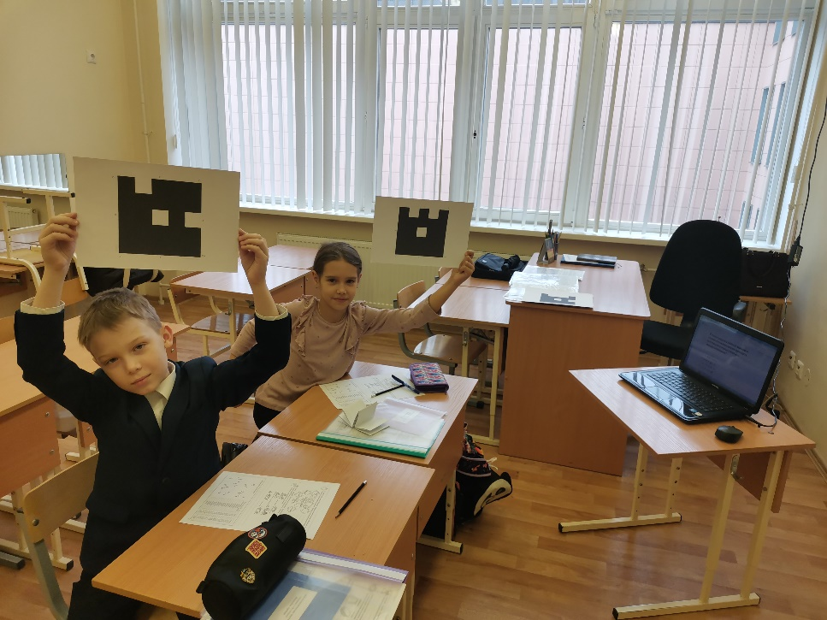




Plickers
Учебный сервис «Plickers» направлен на быструю проверку изученного материала
в режиме реального времени, активизацию познавательного интереса учащегося, развитие орфографической зоркости.

Slide 14
Игровые технологии в коррекционно-развивающем процессе
выступают в качестве средства развития:
аналитико-синтетической деятельности,
моторики,
сенсорной сферы,
обогащения словаря,
усвоения языковых закономерностей,
формирования личности детей,
развития психических функций.

